Slide 1

COMMUNICATION MANAGERIALE
Dr Colomb DEGBE-KETE
Enseignant-Chercheur
Consultant-Formateur

Slide 2
Plan
Introduction
Clarification des concepts
Leviers de la communication managériale
Attitudes en communication managériale
Comment solliciter un emploi
Exercices d’application
Conclusion

Slide 3
APERCU GENERAL
Université : Université d’Abomey-Calavi
Etablissement : Institut de Formation et de Recherche en Informatique
Grade : Licence
Masse horaire : 20 h
Chargé du cours : Dr Colomb DEGBE-KETE

Slide 4
OBJECTIF GENERAL
Cette Unité d’Enseignement vise à amener l’apprenant à maitriser les moyens et méthodes pour communiquer efficacement dans le cadre de la recherche d’un emploi et/ou de la gestion de son entreprise.
OBJECTIFS DU COURS POUR L’APPRENANT
Au terme de ce cours, l’apprenant sera capable de :
- communiquer efficacement en situation de manager ;
- rechercher un emploi ;
- réussir un entretien d’embauche.

Slide 5
CONTENU DU COURS
Introduction
Clarification des concepts
Leviers de la communication managériale
Attitudes en communication managériale
Comment solliciter un emploi
Conclusion
PRE-REQUIS
Notion de communication
Notion de manager
Notion de projet professionnel

Slide 6
METHODES D’ENSEIGNEMENT ET D’APPRENTISSAGE
Cours magistral
Projection et commentaire de film
Travaux Pratiques
Travaux Personnels de l’étudiant
MATERIELS PEDAGOGIQUES
Vidéo projecteur
Tableau blanc/marqueur
Dispositif de sonorisation

Slide 7
EVALUATION DES APPRENTISSAGES
Examen écrit – 50 %
TP – 30 %
Pédagogie active / Participation – 20 %
REFERENCES BIBLIOGRAPHIQUES
Thierry LIBAERT, 2008, Le plan de communication, 283 p.
D. AUTISSIER, L. GIRAUD, K. JOHNSON, 2015, Les 100 schéma du management, 230 p.
COSLA, 2002, Un langage clair, ça simplifie la vie, 106 p.

Slide 8
Introduction
Dans toutes les sociétés humaines, les relations interpersonnelles se basent sur la communication. Cette dernière est l’élément majeur qui permet à chaque être humains d’exprimer ses envies, ses émotions et ses passions.
Dans les relations entre les managers d’entreprise et leurs collaborateurs, la communication joue un rôle plus précieux du fait que l’efficacité des résultats du manager en dépend. En effet, chaque manager fait grandir ou détruit son équipe selon le système de communication adopté.

Slide 9

Clarification des concepts
Communication : Echange de message entre deux ou plusieurs individus à travers un canal écrit, orale ou visuel
écrit

Slide 10

Clarification des concepts
- orale

Slide 11

Clarification des concepts
visuel

Slide 12
Clarification des concepts
Communication managériale : Echange de message entre un manager et un ou plusieurs de ses collaborateurs
Manager : Individu qui coordonne ou dirige une carrière, une équipe, une entreprise

Slide 13

Leviers de la communication managériale
1- Ecoute : le manager doit développer une écoute très attentive
Cela lui permet de cerner tous les contours des situations afin de prendre des décisions efficaces.

Slide 14
Leviers de la communication managériale
2- Empathie : le manager doit s’identifier au ressenti de son vis-à-vis sans se laisser emporter
Cela lui permet d’apporter des réponses persuasives et objectives aux situations.
3- Rencontre : le manager doit faire des rencontres régulières avec ses collaborateurs
Cela renforce les liens de travail et permet les mises à jour.

Slide 15
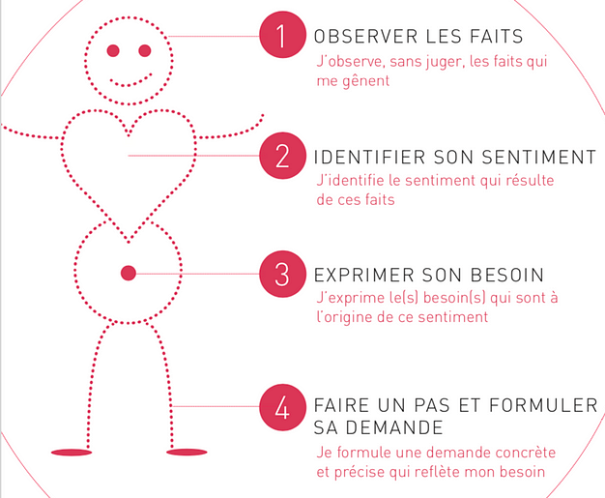
Leviers de la communication managériale
4- CNV (Communication Non Violente) : le manager doit éviter toute sorte de violence dans ses échanges avec ses collaborateurs
Cela permet d’instaurer la confiance, la liberté d’expression, etc.

Slide 16
Leviers de la communication managériale
5- Choix du support : les supports de communication sont étroitement liés aux canaux de communication. Le manager doit choisir le support qui correspond le mieux à son auditoire. Il doit surtout prendre en compte les conditions de travail
- Support audio (message audio)
- Support visuel (écrit, vidéo, image, tableau, panneau, etc.)
6- Répétition : le manager répète afin de faciliter la compréhension et maintenir le rythme

Slide 17
Attitudes en communication managériale
A tenir
Ecoute attentive, Calme, Courtoisie, Précision, Cohérence, Persuasion, Objectivité, etc.
A éviter
Bruit non thérapeutique, Violence et choc non thérapeutique, Préjugement, Pression, etc.
Mots qui guérissent
Félicitation, Courage, Formidable, Impeccable, Parfait, etc.
Mots qui tuent
Incapable, Méchant, Inutile, Fainéant, Faible, Merde, Incompétent, etc.

Slide 18
Comment solliciter un emploi
Etapes :
Conception du CV
Recherche des offres d’emploi (informations)
Adaptation du CV à l’offre intéressante
Recherche sur l’entreprise
Rédaction d’une lettre de motivation
Préparation à l’entretien d’embauche
Dépôt du dossier contenant la lettre de motivation, le CV et les attestations de bonne exécution selon les exigences de l’entreprise
Relances périodiques du responsable ressources humaines de l’entreprise

Slide 19
Comment solliciter un emploi
Rédaction du Curriculum Vitae (CV)
Le Curriculum Vitae (CV) est une expression latine qui signifie « parcours de vie ». Un curriculum Vitae (CV) est un document qui présente un ensemble d’indication sur l’état civil, les parcours scolaire et académique ainsi que les expériences professionnelles d’un candidat à l’emploi.

Slide 20
Comment solliciter un emploi
Canevas type d’un CV
Dans la mesure du possible, un curriculum vitae doit tenir sur une page et comporter les rubriques suivantes :
- Informations personnelles (Nom et prénoms, adresse)
Intitulé du poste
Expériences professionnelles
Formations
Connaissances en langue
Personnes de référence
Signature et nom prénom sous la mention « certifié exact et sincère »

Slide 21
Comment solliciter un emploi
Lettre de motivation
Eléments constitutifs d’une lettre de motivation
Coordonnées de l’employé et de l’employeur
Date
Objet
Formule d’interpellation
Développement
Conclusion
Signature

Slide 22
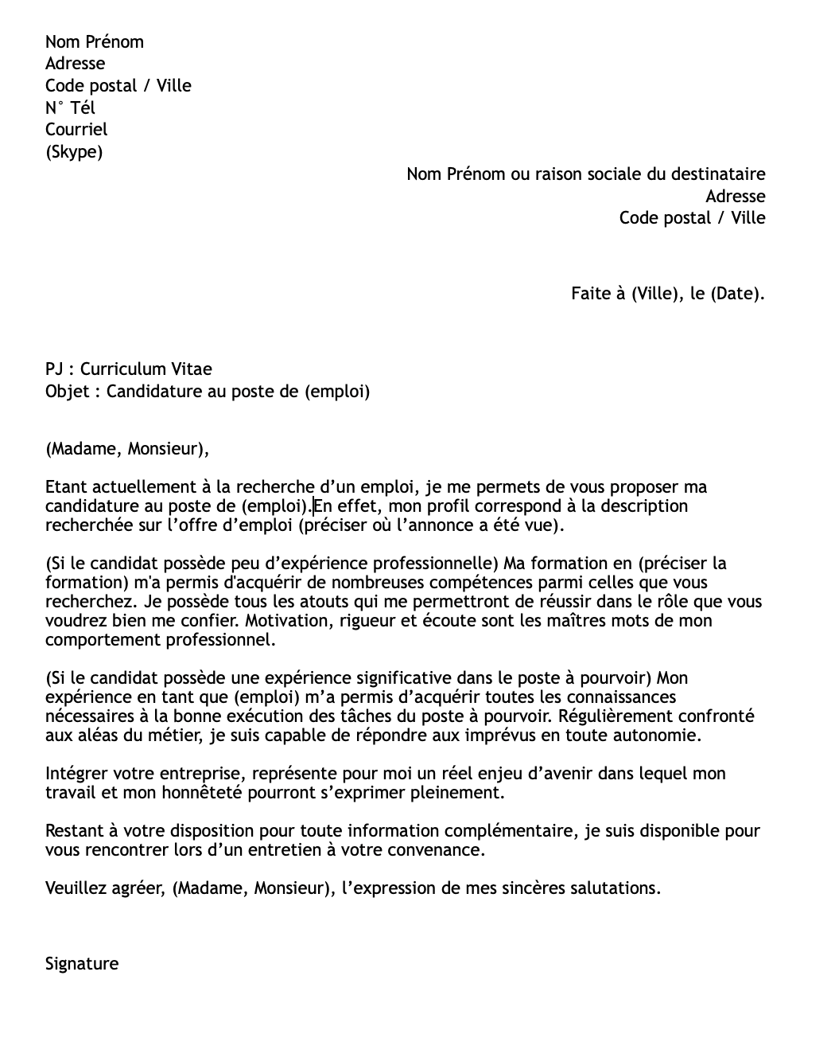
Comment solliciter un emploi
Lettre de motivation

Slide 23
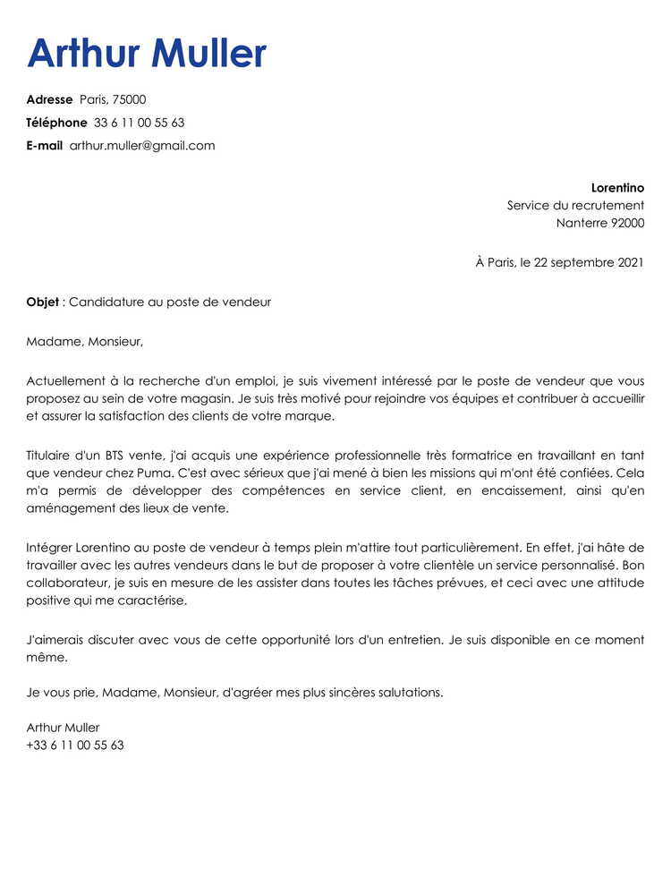
Comment solliciter un emploi
Lettre de motivation

Slide 24
Conclusion
Cette communication vous permet d’avoir les connaissances nécessaires pour communiquer efficacement en position de manager.
Pour réussir votre management qui commence par la gestion de votre propre vie, vous devez à partir de maintenant, pratiquer quotidiennement ces différentes notions.
Ainsi, vous impacterez votre propre vie, et par conséquent toute votre génération.

Slide 25
MERCI DE VOTRE ATTENTION !

